Slide 1
Лекции 7
Сегодня: суббота, 9 ноября 2024 г.
Тема:
Положения и принципы квантовой механики атома.
Научный метод и его применение
Мельникова Тамара Николаевна
старший преподаватель ОЭФ ИЯТШ ТПУ

Slide 2
Фундаментальные физические теории
Механика
Электродинамика
Теория относительности
(высокие скорости и гравитация)
4. Квантовая механика
(физика микромира)

Slide 3
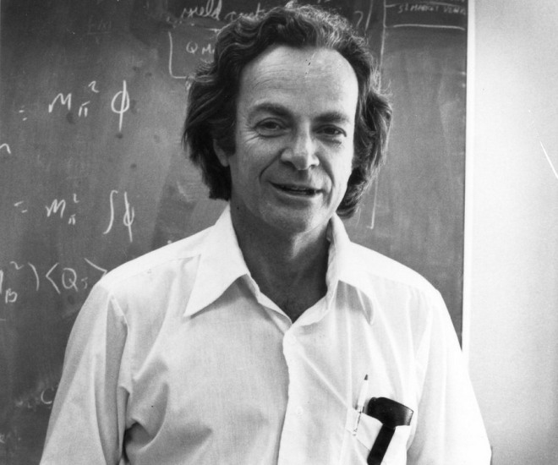
Было время, когда газеты сообщали,
Что только двенадцать человек
Понимают теорию относительности.
Я не верю, что такое время когда-либо было.
С другой стороны, я думаю, что могу
Совершенно спокойно сказать,
что квантовую механику не понимает никто.
Ричард Фейнман, 1965 год

Slide 4
В основании квантовой механики лежит несколько новых принципов:
Принцип квантования энергии Планка
Принцип дополнительности де Бройля и Бора (корпускулярно-волновой дуализм)
Принцип неопределенности Гейзенберга
Квантованными называются физические величины, которые могут принимать лишь определенные дискретные значения.
Три четверти века назад Нильс Бор сказал: "Кто не остался в шоке от квантовой теории, тот ее не понял".

Slide 5
Дискретность в истории физики:
Дискретность вещества – атомистика Демокрита (5 в. до н.э.).
Дискретность света (1) – Ньютон (17 в.)
Дискретность электрического заряда – Томсон (конец 19 в.), q = en.
Дискретность энергии – Планк (1900 г.)
Дискретность света (2) – Эйнштейн (1905 г.)

Slide 6
Одна из главных причин непонимания правил квантовой механики - отсутствие их проявления в повседневной жизни.
В то время, как мы на каждом шагу сталкиваемся с практическими примерами действия законов ньютоновской (классической) механики, будь то падение яблок или торможение автомобилей, квантовые взаимодействия микроскопических частиц скрыты от нашего глаза плотной завесой макро-мира.

Slide 7
Попытки объяснить микромир с помощью понятий и принципов классической физики потерпели неудачу.
Поиски новых понятий и объяснений привели к возникновению новой физической теории – квантовой механики.
Выдающиеся физики - М.Борн, М.Планк, П. Эренфест, Э.Шредингер,
В.Гейзенберг, В. Паули, П. Дирак

Slide 8
Волновая модель электронной оболочки атома
Теория
Бора - Зоммерфельда
использует принципиально
различные образы
- образ траекторий
н е п р е р ы в н ы х
- образ квантовых
состояний
д и с к р е т н ы х

Slide 9
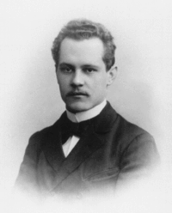
Теория
Бора - Зоммерфельда
кроме круговых, электрон может двигаться и по эллиптическим орбитам;
в пределах одного энергетического уровня - орбитали Бора существуют подуровни;
число возможных подуровней в пределах одного уровня равно номеру энергетического уровня.
Арнольд Иоганнес
Вильгельм Зоммерфельд
(1868 — 1951)

Slide 10
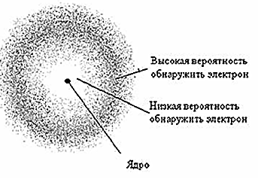
Орбиталь
Атомная орбиталь — это область пространства, в которой вероятность нахождения электрона максимальна.

Slide 11
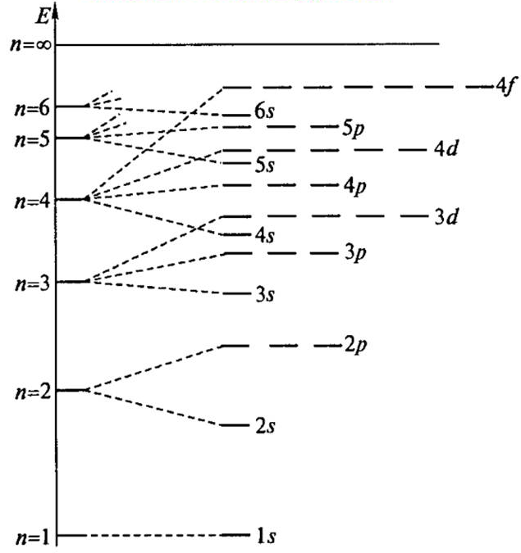
Энергетические уровни
Число орбиталей на уровне равно n².
Максимальное число электронов на энергетическом уровне определяется по формуле 2n².

Slide 12
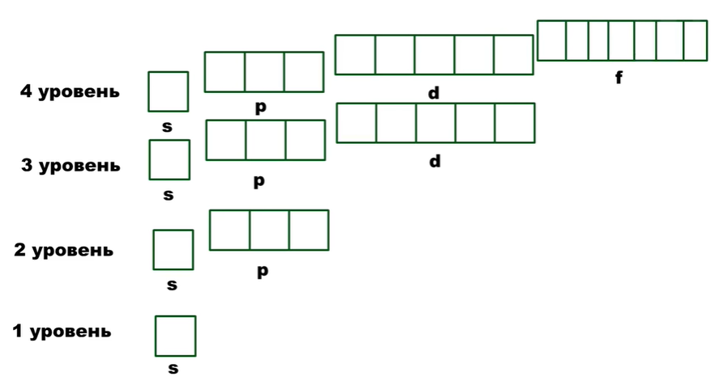
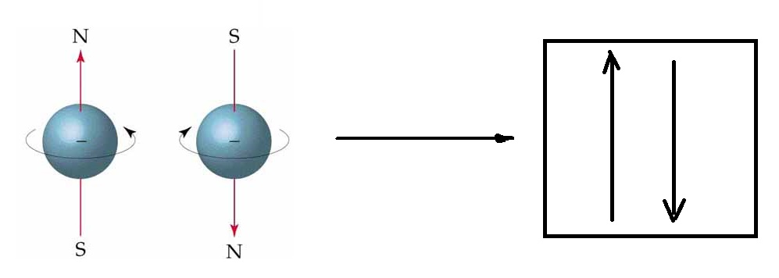
На каждой орбитали могут максимально размещаться два электрона, обладающие равной энергией, но отличающиеся особым свойством, спином.

Slide 13
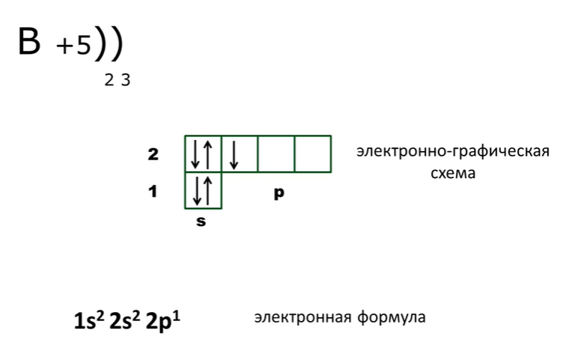
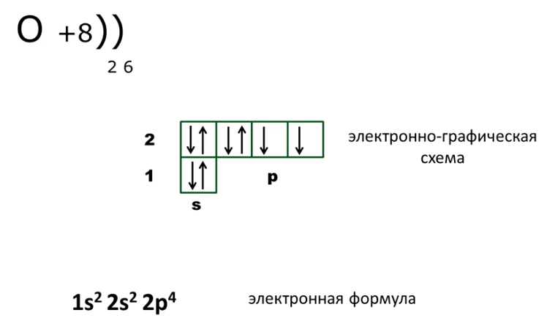
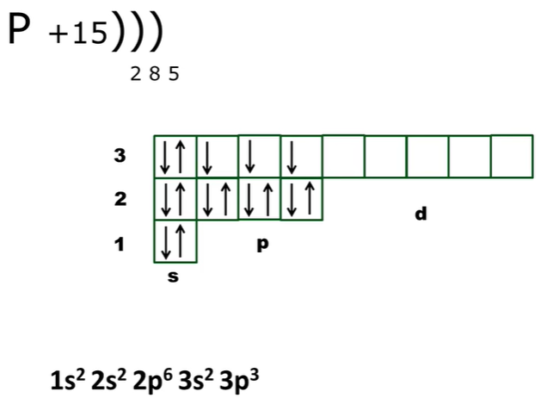

Slide 14
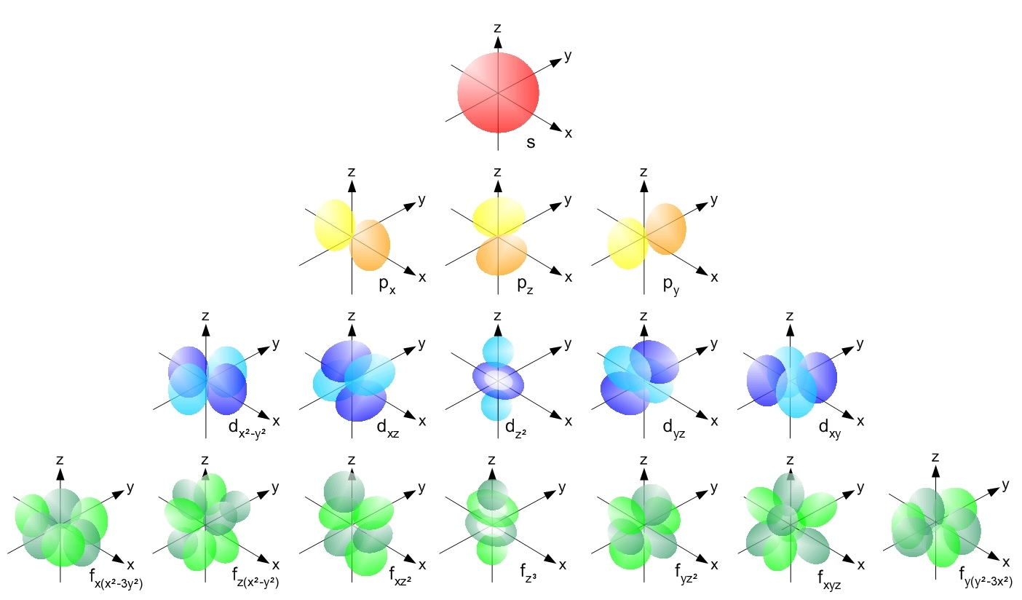
Орбитали
Форма и расположение в пространстве s-, p-, d- и f-орбиталей

Slide 15
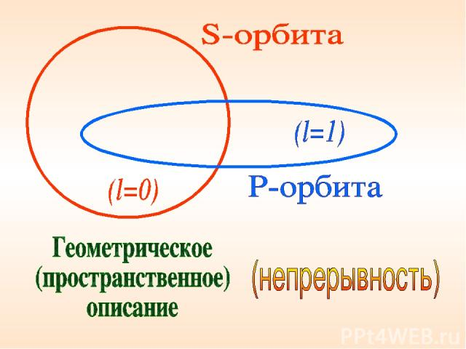
Теория Бора-Зоммерфельда использовала два принципиально различных подхода:
- понятие непрерывной траектории механики Ньютона,
- представление о дискретных квантовых состояниях.

Slide 16
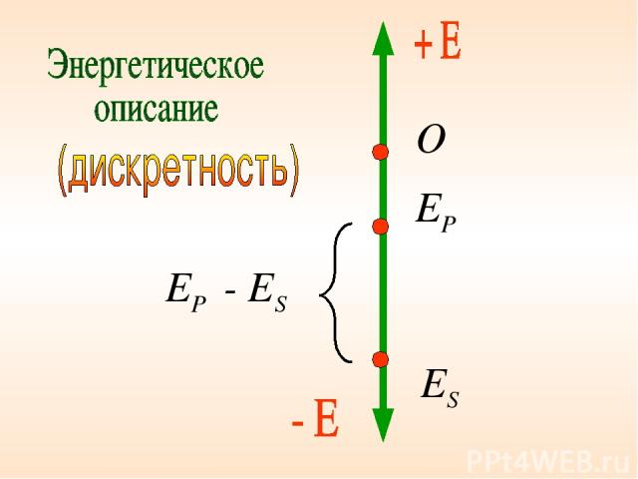

Slide 17
S-орбита
(l=1)
образ траекторий
н е п р е р ы в н ы х
(l=0)
P-орбита
+ E
фотоионизация
образ скачков
д и с к р е т н ы х
O
поглощение-испускание
кванта
- E

Slide 18

Аналогия
теории Бора -
Зоммерфельда
как слияния
разных
сущностей
(Feline)

Slide 19
Дальнейшее развитие квантовой механики привело к отказу от механической картины движения электрона в поле ядра.
Планетарная модель была заменена квантово-волновым описанием строения атома.

Slide 20

Требовалось устранить
противоречие
В 1923 г.
Луи де Бройль
предложил гипотезу
электронных волн,
бегущих
по орбитам Бора.

Slide 21
Он использовал аналогию
с явлением стоячих волн
на струнах.
Две встречные
бегущие волны
образуют стоячую
волну

Slide 22
Условие
возникновения
стоячей волны:
L
L = n λ
целое
число длин волн
на длине струны L

Slide 23
Для струны
замкнутой в
кольцо
2π r = nλ
связь длины
стоячей волны
и радиуса кольца

Slide 24
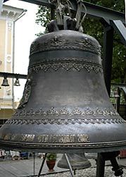
Звучание колокола
2π r = nλ

Slide 25
λ
Аналогия
Дебройля:
целое
число волн
на орбите Бора

Slide 26
Условие стоячей
волны:
2
π
r
n
λ
=
nh
mVr
=
Постулат
Бора:
2
π
Можно найти величину
длины волны Дебройля

Slide 27
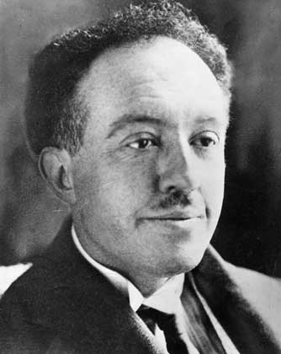
h
λ
=
mV
формула
волны де Бройля
Луи
де Бройль
(1898 - 1987)

Slide 28
Физический
смысл:
Формула де Бройля
переводит описание
механического
движения частицы
на язык волновых
процессов

Slide 29
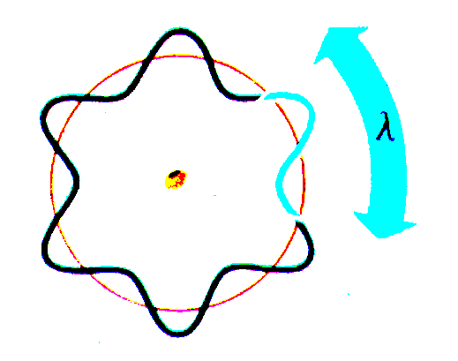
Объяснение
Дебройля:
причина квантования
энергии и
дискретности размеров
орбит
- в волновых свойствах
электрона

Slide 30
Проблема:
Можно ли обнаружить
волновые свойства электрона
в других условиях,
например, вне атома?

Slide 31
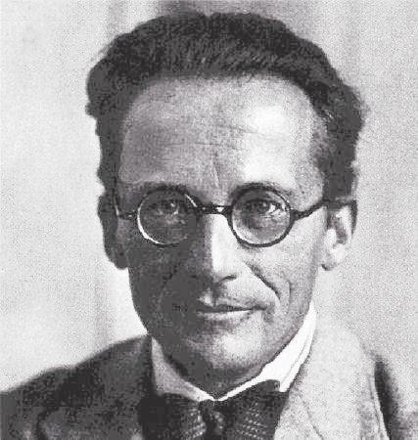
"Некоторые исследователи
- Дэвисон и Джермер
и молодой Томпсон -
приступили к выполнению
опытов, за которые
ещё несколько лет назад
их бы поместили
в психиатрическую
лечебницу для
наблюдения за их
душевным состоянием.
Из письма
Э. Шрёдингера
Но они добились у с п е х а !"

Slide 32
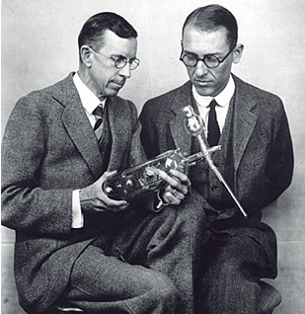
Опыты показали,
что в определенных
условиях свободные
электроны проявляют
свойства волн
- д и ф р а к ц и ю
К. Дэвисон и
Л. Джермер

Slide 33

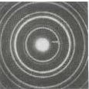
Джон Паджет
ТОМСОН
В экспериментах
электроны с энергией
~10 кэВ пролетали
через тонкую (0.1 мкм)
золотую фольгу
Фотография
дифракции
электронов
на пленке золота

Slide 34
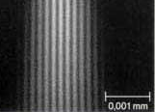
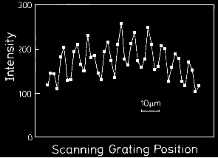
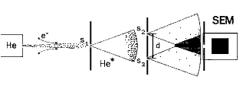
Интерференция
электронов
на двух щелях
К. Йенсон, 1961 г.
Интерференция
атомов Не
на двух щелях,
О. Кэрнел и Дж. Млинек, 1991 г.
Эти эксперименты
- одни из самых красивых
за всю историю физики!

Slide 35
Они показывают,
что волновые свойства
присущи всем частицам
микромира!
h
λ
=
mV
Как описать
движение микрочастиц
с учетом их волновых свойств?

Slide 36
Уравнения динамики Ньютона
применимо только к макротелам
m
P
r
Z
знаем
одновременно
Y
X

Slide 37
Для них мы можем
записать уравнение
движения в виде:
r
r
r
d
P
d
2
r
=
m
a
=
m
dt
dt
2
одновременное
дифференцирование
по Р и r

Slide 38
Решение уравнения дает
траекторию движения -
непрерывную линию
в пространстве.

Slide 39
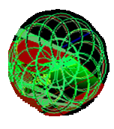
Для
микрочастицы
нельзя
одновременно узнать
и координату, и импульс

Slide 40
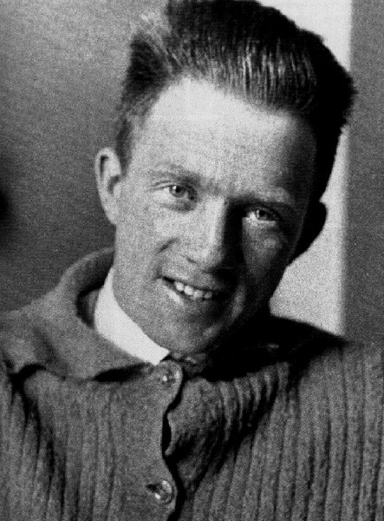
Это следует
из соотношения
неопределенностей
Гейзенберга
Вернер
Гейзенберг

Slide 41
Соотношение неопределенностей
В. Гейзенберга
Поясним смысл
соотношения неопределенностей
к а ч е с т в е н н о
Будем представлять
микрочастицу
волновым
импульсом

Slide 42
Сравним два варианта
Δ
X мало
Δ
X велико
λ велико
λ мало
Δ
Δ

Slide 43
Используем связь:
h
h
λ
=
=
mV
Р
Из теории погрешностей
измерений следует:
Δ
λ
Δ
P
∼
=
Δ
λ
Δ
P
λ
P

Slide 44
Отсюда следует
обратная связь
неопределенностей:
Если
Δ
X мало,
Р велико,
то
Δ
или же
Δ
X
·Δ
Р ~ const

Slide 45
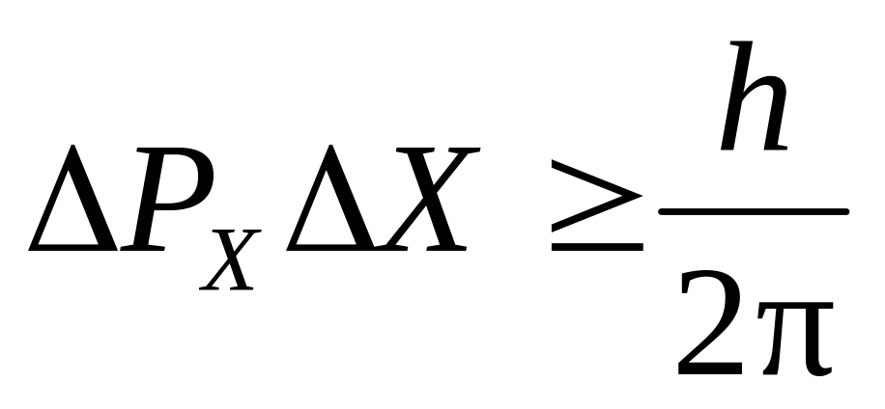
Точное
количественное
соотношение было
получено
В. Гейзенбергом

Slide 46
Смысл соотношения
неопределенностей
Чем точнее мы определяем
координату микрочастицы,
тем менее определенной
становится величина
проекции импульса
на координатную ось

Slide 47
Соотношение неопределенностей связывает также энергию (Е) и время (t):
ΔЕΔt ≥ ħ.
Данное соотношение объясняет возможность виртуального состояния микрообъектов.

Slide 48
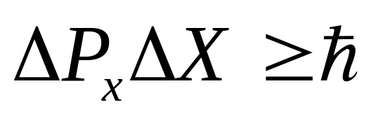
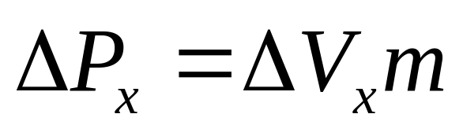
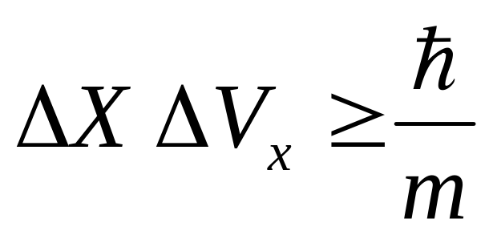
Если выражение ΔР_{х} заменить на
Чем больше масса частицы, тем меньше неопределенность ΔX·ΔV_{x} и тем с большей точностью можно применить к этой частице понятие траектории!

Slide 49
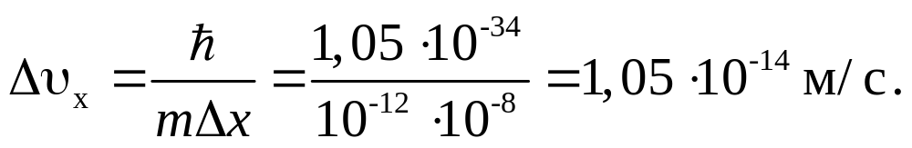
Пример:
Для пылинки массой 10⁻¹² кг и линейными размерами 10⁻⁶ м, координата которой определена с точностью до 0,01 ее размеров неопределенность ее скорости:
Δр_{х} = Δυ_{х}⋅m
Δυ_{х}Δx ≥ ħ/m. Δυ_{х} ≥ ħ/(mΔx). Δх = 10⁻⁸ м.
Т.е. не будет сказываться при всех скоростях, с которыми пылинка может двигаться.
Таким образом, для макроскопических тел их волновые свойства не играют никакой роли; координаты и скорости могут быть измерены достаточно точно.
Это означает, что для описания движения макротел с абсолютной достоверностью можно пользоваться законами классической механики.

Slide 50

Уравнение Ньютона
для микрочастиц
нельзя использовать
r
r
r
d
P
d
2
r
=
m
a
=
m
dt
dt
2
Чем заменить?

Slide 51
Волновое описание процессов
движения микрочастиц
Эрвин Шрёдингер
поставил задачу:
движение микрочастиц
описать на языке
волновых функций

Slide 52
Уравнение
Шредингера
d
2
Ψ
8
π
2
m
+
[
E
−
U
(
x
)]
=
0
Ψ
dx
2
2
h
для стационарных состояний

Slide 53
Здесь обозначено:
Ψ
- волновая функция
Ψ
=
Ψ
(
x
,
y
,
z
)
E
- полная энергия
U
- потенциальная энергия

Slide 54
В самом простом случае
основного 1S состояния
решением будет функция:
1
r
Ψ
=
exp(
)
r
1
S
π
r
3
1
1
r
1
- первой орбиты
по теории Бора

Slide 55
Эта функция
имеет максимум
при r = r
Ψ
1
S
1
r
r
первой орбиты
по теории Бора
1

Slide 56
Другие решения
уравнения Шредингера
зависят не только от радиальной,
но также и от угловых координат
Ψ
=
f(r,θ,ϕ)
nlms
в сферической системе координат

Slide 57
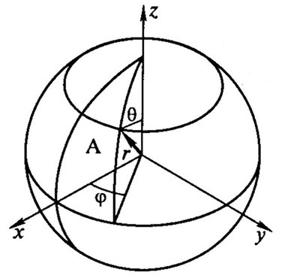
Сферическая система
координат
x = r sin θ cos ϕ;
y = r sin θ sin ϕ;
z = r cos θ.
Ψ(r,θ,ϕ) = R(r)Y(θ,ϕ)

Slide 58
Ψ
Каждому решению для
соответствует определенная
величина полной энергии
Е
Ψ
Для
1
S
Е
(
Ψ
)
=
13,56 эВ
1
S

Slide 59
Как оказалось,
найденные при решении
уравнения Шредингера
значения энергии
совпадают с полученными ранее
в теории Бора - Зоммерфельда!

Slide 60
Стало ясно, что
подход Шредингера
является обобщением
теории Бора
В этом подходе
электронные орбиты
и с к л ю ч а ю т с я !

Slide 61
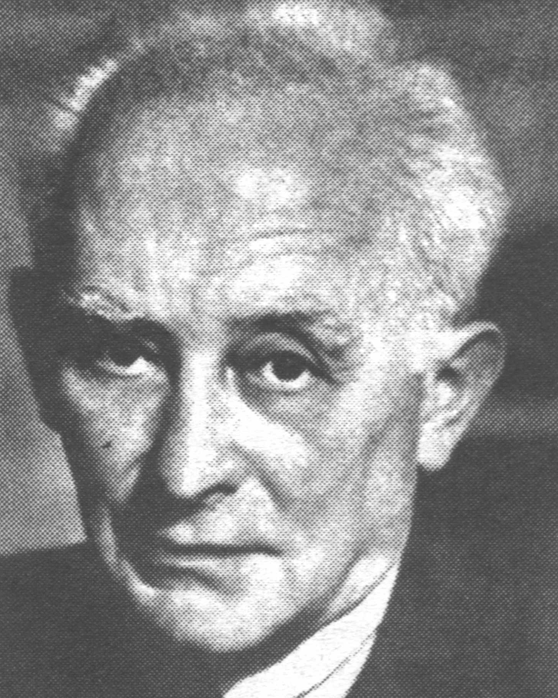
Какая польза нам
от знания волновой функции?
Интерпретация
Макса БОРНА

Slide 62
Физический
смысл
имеет
2
Ψ
плотность
вероятности
Макс БОРН

Slide 63
Произведение
2
Ψ
dV
определяет
вероятность нахождения
электрона в данной области
пространства

Slide 64
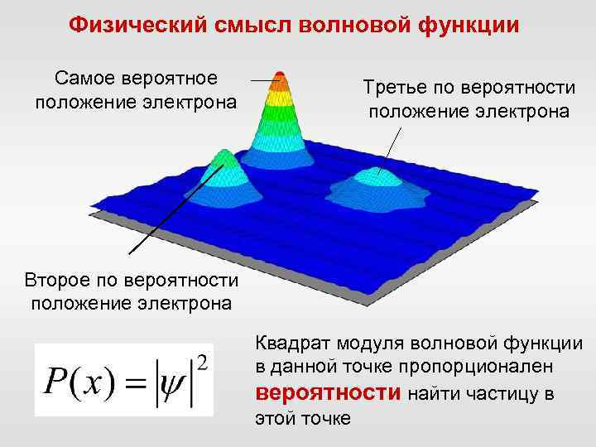
Вероятностное описание
УЧИТЫВАЕТ
волновые свойства
электрона

Slide 65
Вместо непрерывных
траекторий электронов
волновая модель
предлагает для
атома водорода
картину
распределения
электронной
плотности
по всему
пространству

Slide 66
Нерелятивистское уравнение квантовой механики Шредингера играет в науке такую же роль, какую 2 закон Ньютона играет в классической механике (оно является уравнением движения).

Slide 67
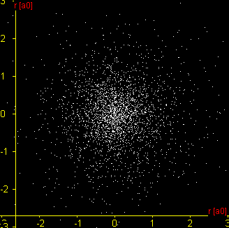
1S состояние
dV
Карта распределения
вероятности

Slide 68
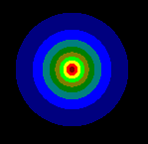
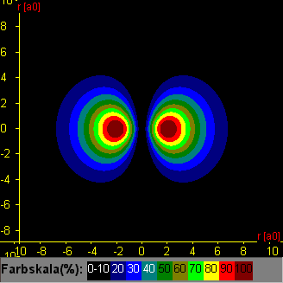
Z
1S состояние
X
1 r₀
Z
x
2P состояние
5 r₀

Slide 69
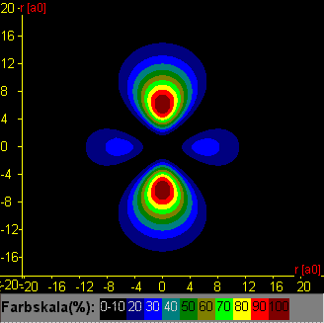
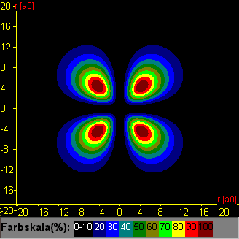
3D состояния
10r₀

Slide 70
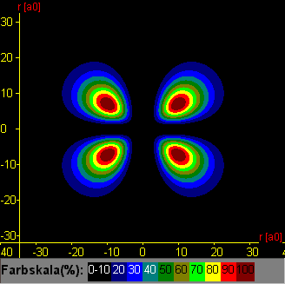
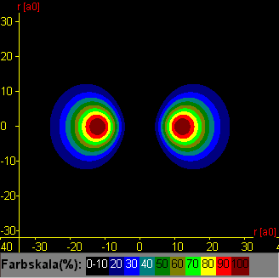
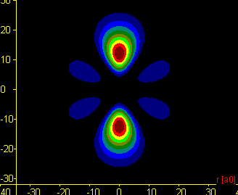
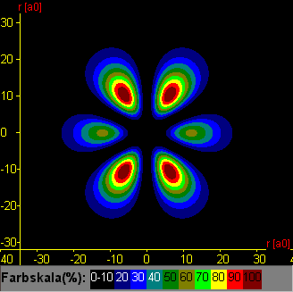
4F
20r₀

Slide 71
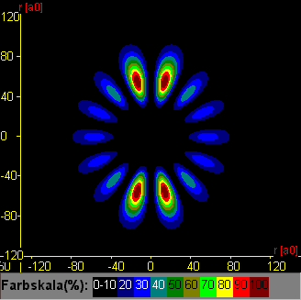
Образ
стоячей
волны

Slide 72
При увеличении n
наследуются формы,
аналогичные
предшествующим,
и появляются
новые

Slide 73
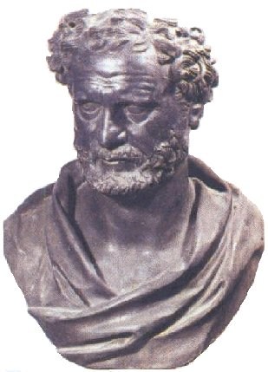
Неделимые атомы
античности
Планетарная
модель
Вероятностное
описание

Slide 74
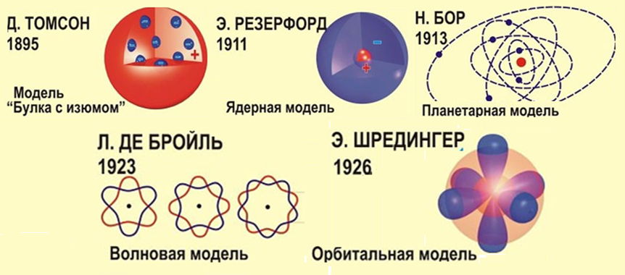

Slide 75
Принципы квантовой механики
Принцип дополнительности
Наличие информации об одних физических величинах, описывающих микрообъект неизбежно связано с потерей информации о других величинах, дополнительных к первым.
II. Принцип неопределенности
Объект Микромира невозможно одновременно с заданной точностью характеризовать координатой и импульсом.

Slide 76
КВАНТОВО-ПОЛЕВАЯ КАРТИНА МИРА
– квантовая гипотеза М. Планка
(1858–1947)
– волновая механика Э. Шредингера (1887–1961)
– квантовая механика В. Гейзенберга (1901–1976)
– квантовая теория атома Н. Бора
(1885–1962) и т.д.

Slide 77
Научный метод исследования в КСЕ
Научный метод - это:
путь исследования, познания;
форма теоретического и практического освоения действительности, исходящего из закономерностей движения изучаемого объекта;
система регулятивных принципов преобразующей, практической или познавательной, теоретической деятельности;
в философии - система положений, принципов, категорий и законов.
Наряду с общим предметом исследования, естественнонаучные дисциплины объединяет и общий метод исследования, который обязан своим возникновением естествознанию.

Slide 78
«К знанию ведут три пути:
первый – размышление – самый благородный,
второй – подражание – самый легкий,
третий – опыт – самый горький».
Конфуций

Slide 79
Составляющие
научного метода
1. Размышление
2. Наблюдение
3. Эксперимент

Slide 80
Методы
научного познания
1. Наблюдение
2. Измерение
3. Эксперимент
4. Формализация

Slide 81
Методы
научного познания
5. Аналогия
6. Анализ и синтез
7. Индукция и дедукция
8. Моделирование
9. Абстрагирование
10. Идеализация

Slide 82
Основные критерии научного знания
Объективность
Достоверность
        Точность
Системность

Slide 83
Фундаментальные принципы познания
Рациональность – обоснованность знания
Верификация – проверка знания
Опровержимость (фальсификация) – относительность знания

Slide 84
Основные
функции науки
- описательная,
объяснительная,
прогностическая,
- системообразующая,
мировоззренческая,
производственно-практическая
образовательная

Slide 85
Формула обособления
науки
Наука =
Объект + Методы

Slide 86
Контроль
Если формулировка принципа:
взаимодействие распространяется с конечной скоростью и осуществляется посредством полей, то это принцип …

Slide 87
Контроль
Если формулировка принципа:
объект микромира невозможно одновременно с заданной точностью характеризовать координатой и импульсом, то это принцип …

Slide 88
Контроль
3) Соотношения неопределенностей получены:
Шредингером;
Гейзенбергом;
Борном;
Резерфордом.

Slide 89
Контроль
4) Согласно соотношениям неопределенностей:
Точное знание координаты частицы необходимо для точного знания ее скорости.
Точное измерение энергии системы требует очень короткого времени измерения.
Точное знание энергии частицы исключает точное знание ее импульса.
Точное знание координаты частицы исключает точное знание ее импульса.

Slide 90
Контроль
5) Принципы квантовой механики - …
принцип дополнительности Бора;
принцип неопределенности;
принцип дальнодействия;
принцип близкодействия.

Slide 91
Контроль
6) В уравнение Шредингера физический смысл имеет …
Абсолютное значение волновой функции;
Квадрат значения волновой функции;
Квадрат модуля волновой функции;
Модуль квадрата волновой функции.

Slide 92
Контроль
7) Уравнение Шредингера позволяет найти …
Точное положение электрона в атоме;
Возможные значения энергии электронов в атоме;
Распределение электронной плотности в атоме;
Вероятность вылета электрона из атома.

